Slide 1
CEPCSW模拟

Slide 3
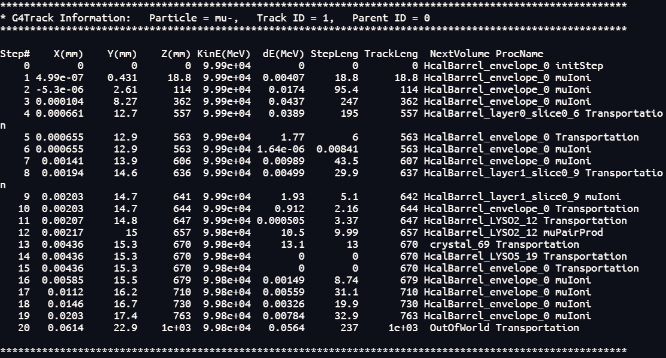
模拟情况：
已经可以收集到打到硅片和LYSO上的粒子的hits信息（如图是一个mu-粒子的track结果）

Slide 5
几个问题
LYSO条构建时cyrstal数目很多，添加灵敏探测器一一添加过于繁杂，采用了一个相同材质的隐藏半圆柱将其包裹，设置其为探测器解决。是否可行？
ID设置有一些问题，不确定是否影响结果，已询问傅老师，暂未修改完成。

Slide 6
下一步
尝试把Lumical组件去除beampipe部分，放入CRD_common文件夹，与已有beampipe组合构建。
不过已有的beampipe文件包含几何体很多，参考的cpp文件结构相对复杂，需要解读。

